Slide 1

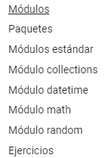
Tema 12
Módulos y Paquetes

Slide 2
Módulos y Paquetes
Módulos
https://docs.hektorprofe.net/python/modulos-y-paquetes/modulos/
Paquetes
https://docs.hektorprofe.net/python/modulos-y-paquetes/paquetes/
Módulos estándard
https://docs.hektorprofe.net/python/modulos-y-paquetes/modulos-estandar/

Slide 3
Módulos y Paquetes
Módulo collections
https://docs.hektorprofe.net/python/modulos-y-paquetes/modulo-collections/
Módulo datetime
https://docs.hektorprofe.net/python/modulos-y-paquetes/modulo-datetime/
Módulo math
https://docs.hektorprofe.net/python/modulos-y-paquetes/modulo-math/
Módulo random
https://docs.hektorprofe.net/python/modulos-y-paquetes/modulo-random/

Slide 4
Ejercicios «
Módulos y paquetes
https://docs.hektorprofe.net/python/modulos-y-paquetes/ejercicios/

